Slide 2
Que os membros da igreja tenham MAIS FÉ, adquirindo ZELO de seus invisíveis aliados celestes, do conhecimento de seus inexauríveis recursos, da GRANDEZA do empreendimento em que se acham empenhados, do PODER de seu Guia. ...INSPIRADOS pelo Espírito d’Aquele que deu a vida pela vida do mundo, não se deixarão ficar por mais tempo impotentes, apontando para as coisas que não podem fazer. Vestindo a armadura do Céu, sairão à peleja, dispostos a agir OUSADAMENTE em favor de Deus, sabendo que Sua onipotência lhes suprirá as necessidades. Testimonies, vol. 7, pág. 14.

Slide 3
Tenha listas de pessoas por quem vai ORAR E INICIAR O ESTUDO DA BÍBLIA!

Slide 4
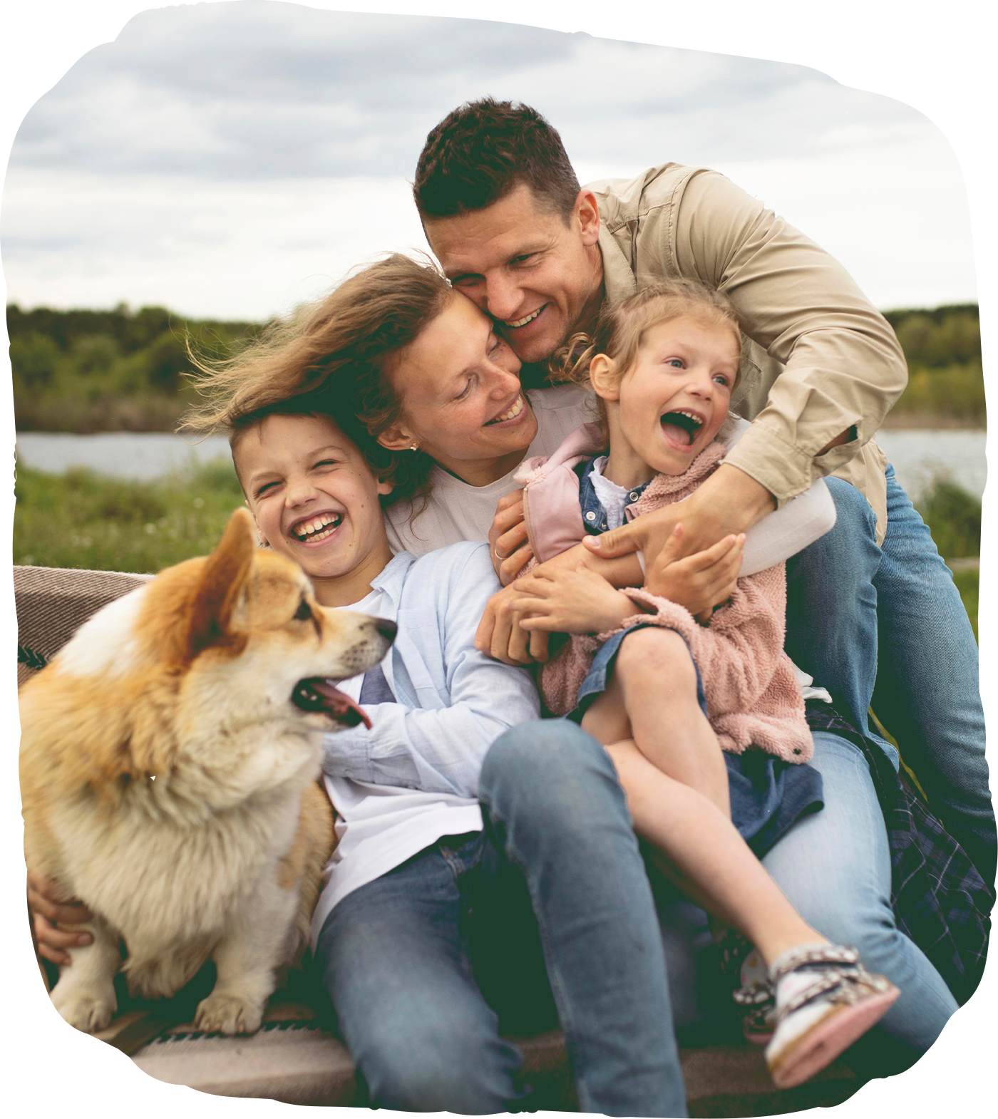
FAMILIARES Os familiares conhecem a Igreja e sabem quais os ensinamentos bíblicos regem a vida de um adventista. Ao se converterem, terão facilidade em adotar a cultura da fé adventista. Que tal OUSAR começar um estudo bíblico com alguém da própria família?
OUSADAMENTE

Slide 5
LISTA 1 – FAMILIARES Nomes | Irmãos - Esposo/Esposa - Pai/Mãe ---------------------------------------------------------- ---------------------------------------------------------- Nomes | Netos/Tios ---------------------------------------------------------- ---------------------------------------------------------- Nomes | Filhos – Sobrinhos – Bisavós – Bisnetos -Avós – Primos ---------------------------------------------------------- ----------------------------------------------------------
OUSADAMENTE

Slide 6
LISTA 1 – FAMILIARES Se o familiar mora contigo, cative seu coração e marque o horário do Estudo. AMOR, todos os dias, das 20h às 21 h, estarei no escritório/sala/quarto preenchendo um novo Curso da Bíblia. Gostaria muito que participasse comigo. Pode ser? Eu te lembro.
OUSADAMENTE

Slide 7
OUSADAMENTE
Mande uma mensagem via WhatsAPP
Olá Marcos/Marquim/Quim, há algum tempo queria te dizer que te considero bastante. Apesar de não nos falarmos muitas vezes observo e vejo o quanto é guerreiro e se preocupa em melhorar sempre.
TENHO ORADO POR VOCÊ e nossa família. Amanhã, por volta das 10h, vou te ligar para conversarmos um pouco, tudo bem?

Slide 8
OFEREÇA O ESTUDO AO LIGAR (MANO, LINDA, PRIMÃO, PAIZINHO)...você sabe que te amo! kkkk apesar da raiva que me faz kkkk brincadeira, te amo demais! Aqui, estou com um curso da Bíblia fantástico e gostaria de estudar contigo. Me fale um dia e horário para fazermos PRESENCIALMENTE ou pelo ZAP/ZOOM. É bom que passamos um tempo mais juntos e recuperarmos o tempo que a pandemia nos tirou.

Slide 9
LISTA 2 - PROXIMIDADE GEOGRÁFICA
OUSADAMENTE
Muitos poderiam volver ao lugar de onde vieram, na esperança de ganharem seus amigos para a verdade. Poderiam procurar seus parentes e VIZINHOS, e comunicar-lhes o conhecimento da terceira mensagem angélica.
EGW, Review and Herald, 29 de outubro de 1914.

Slide 10
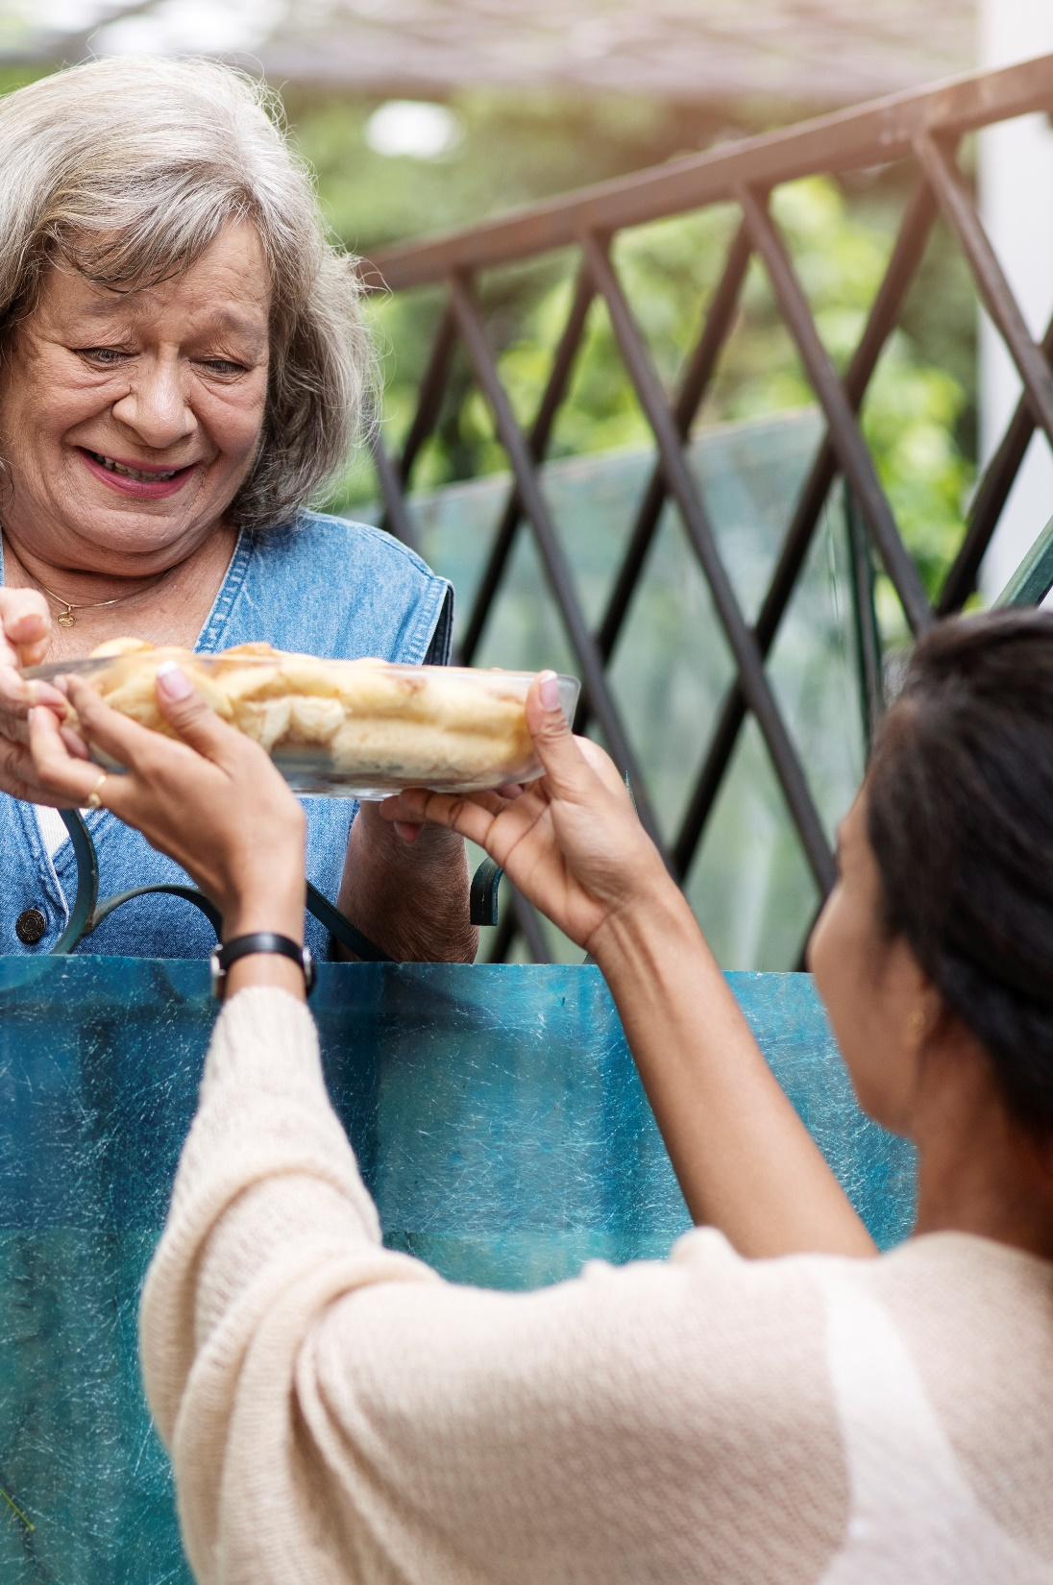
LISTA 2 - PROXIMIDADE GEOGRÁFICA Nomes | Vizinhos ---------------------------------------------------------- ----------------------------------------------------------
OUSADAMENTE

Slide 11
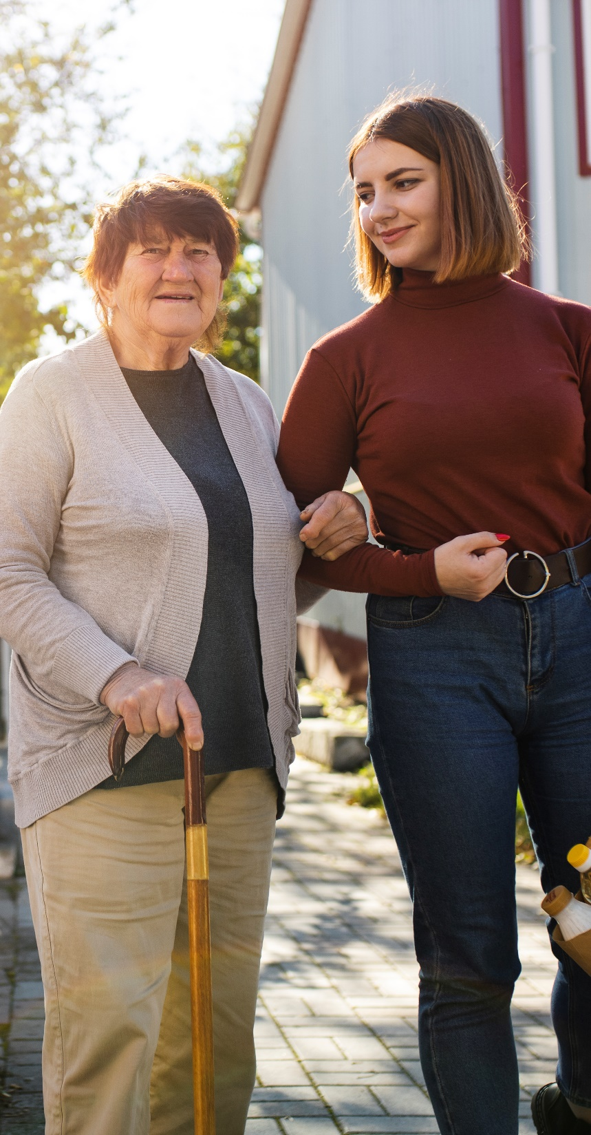
LISTA 2 – VIZINHOS – MENSAGEM WHATSAPP Oi vizinha, se precisar de qualquer coisa é só chamar! Nossa família está orando por vocês. Quero aproveitar a oportunidade e te deixar um Curso da Bíblia. Ficará na caixinha dos correios, depois te ligo para ver de qual tema mais gostou.
OUSADAMENTE

Slide 12
PESSOAS COM PROXIMIDADE AFETIVA (AMIGOS)
OUSADAMENTE
“O calor da verdadeira amizade, o amor que liga coração a coração, é um antegozo das alegrias do Céu”. (A Ciência do Bom Viver, p. 360)

Slide 13
LISTA 3 - PROXIMIDADE AFETIVA (AMIGOS) Nomes ------------------------------------------------------- -------------------------------------------------------
OUSADAMENTE

Slide 14
OUSADAMENTE
Como podemos evangelizar os amigos?
ORE POR ELES. Ore para que Deus mude seus corações e abra seus olhos (II Coríntios 4:4) à verdade do Evangelho.
ORE POR ELES. Ore para que Deus os convença de Seu amor por eles e sua necessidade de salvação através de Jesus Cristo (João 3:16).
ORE POR ELES. Ore por sabedoria em como você pode ministrar a eles (Tiago 1:5).
DÊ TESTEMUNHO. Você precisa ter uma conduta cristã exemplar na presença deles, para que vejam a mudança que Deus já fez em sua própria vida (I Pedro 3:1-2).

Slide 15
OUSADAMENTE
LISTA 4 – PROXIMIDADE CIRCUNSTANCIAL
Conhecidos – pessoas com quem manteve ao menos um contato pessoal
Relações de trabalho.
Colegas de escola ou faculdade.
Amigos dos amigos, Colegas do futebol.
Cliente ou funcionário em um comércio.

Slide 16
OUSADAMENTE
LISTA 4 – PROXIMIDADE CIRCUNSTANCIAL
Conhecidos – pessoas com quem manteve ao menos um contato pessoal
Duas opções:
Pegue o contato da pessoa, ligue, ore e ofereça um estudo da Bíblia;
Vá direto ao ponto e ofereça um estudo bíblico.

Slide 17
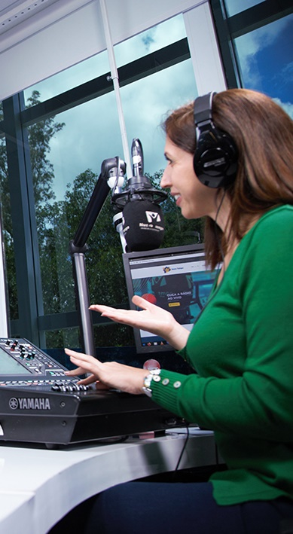
OUSADAMENTE
LISTA 5 - PROXIMIDADE INTENCIONAL
Desconhecidos - nunca se falaram
Interessados da Novo Tempo;
Indicação de familiares ou amigos;
Amigos das Redes Sociais - facebook, instagram, twiter, grupos do Whatsapp, etc.

Slide 18
OUSADAMENTE
Se não responderem afirmativamente, ligue e pergunte:
Como você e sua família estão se sentindo ao final da pandemia?
Ouça as pessoas, crie a forma como estudarão a Bíblia: dia, horário, meio do estudo (zap, zoom, pessoalmente).

Slide 19
USE AS REDES SOCIAIS
OUSADAMENTE

Slide 20
Os membros da igreja... devem estar sempre PRONTOS para entrar imediatamente em AÇÃO, em obediência às ordens do Mestre. Onde quer que vejamos TRABALHO por fazer, devemos lançar-nos a ele e executá-lo, olhando constantemente para JESUS, se cada membro fosse um MISSIONÁRIO VIVO, o evangelho seria rapidamente proclamado em todos os países, a todos os povos, nações e línguas. Testemunhos Seletos, vol. 3, pág. 299.

